Slide 1
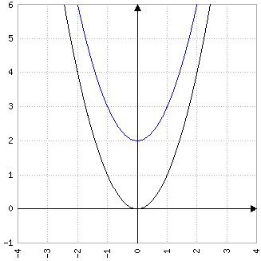





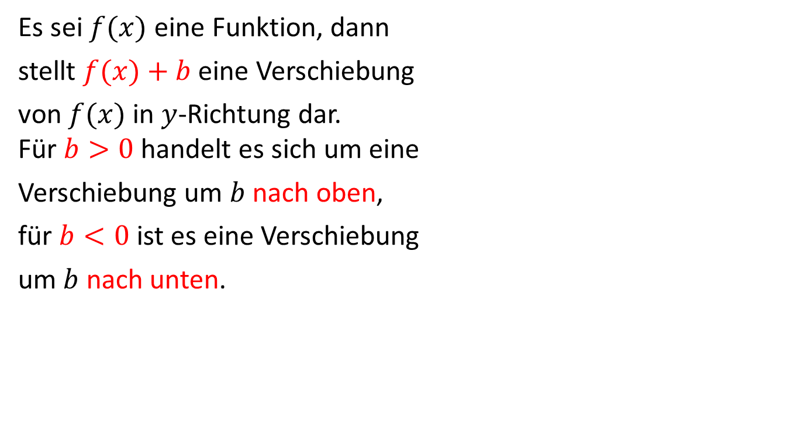
Verschiebung in $y$-Richtung
$$f\left(x\right)=x^{2}+2$$
Es sei $f(x)$ eine Funktion, dann
stellt $f(x)+b$ eine Verschiebung
von $f(x)$ in $y$-Richtung dar.
Für $b>0$ handelt es sich um eine
Verschiebung um $b$ nach oben,
für $b<0$ ist es eine Verschiebung
um $b$ nach unten.
$$y$$
$$f\left(x\right)=x^{2}$$
$$x$$

Slide 2
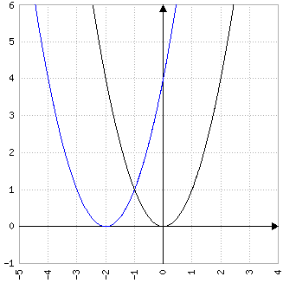
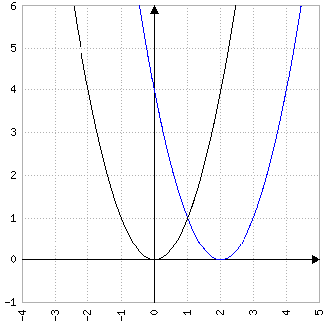







Verschiebungen in $x$-Richtung
Es sei $f(x)$ eine Funktion, dann stellt $f(x+a)$ eine Verschiebung von $f(x)$ in $x$-Richtung dar. Für $a>0$ handelt es sich um eine Verschiebung um $a$ nach links, für $a<0$ ist es eine Verschiebung um a nach rechts.
$$y$$
$$y$$
$$f\left(x\right)=x^{2}$$
$$f\left(x\right)=x^{2}$$
$$x$$
$$f\left(x\right)={\left(x+2\right)}^{2}$$
$$x$$
$$f\left(x\right)={\left(x−2\right)}^{2}$$

Slide 3
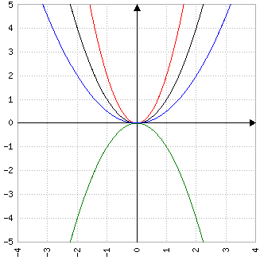

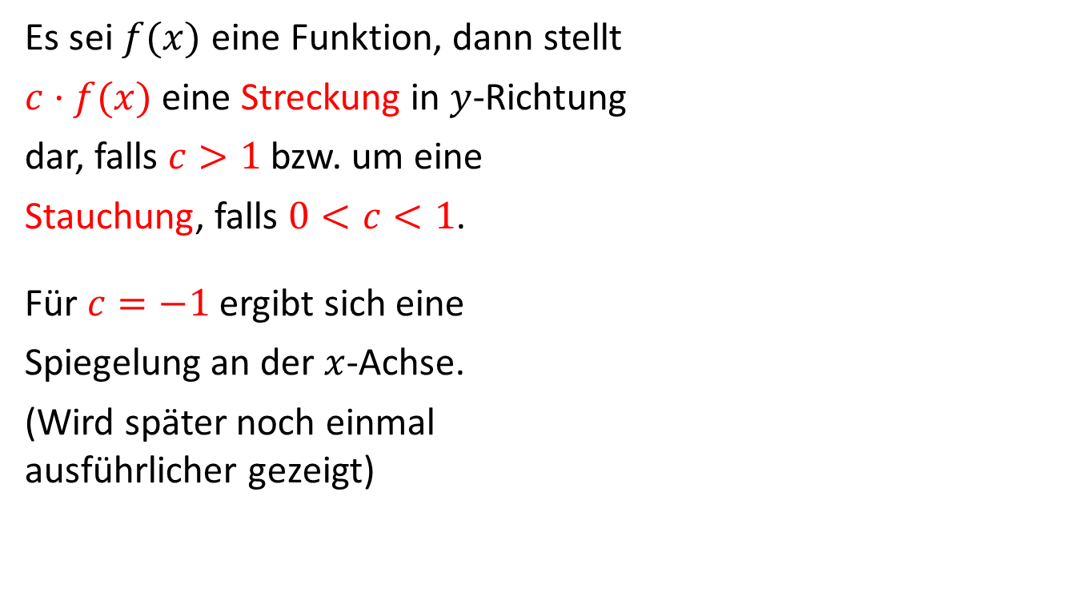




Streckungen / Stauchungen
$$f\left(x\right)=x^{2}$$
$$f\left(x\right)={2x}^{2}$$
Es sei $f(x)$ eine Funktion, dann stellt
$c·f(x)$ eine Streckung in $y$-Richtung
dar, falls $c>1$ bzw. um eine
Stauchung, falls $0<c<1$.
Für $c=−1$ ergibt sich eine
Spiegelung an der $x$-Achse.
(Wird später noch einmal
ausführlicher gezeigt)
$$y$$
$$f\left(x\right)=\frac{1}{2}x^{2}$$
$$f\left(x\right)=−x^{2}$$
$$x$$

Slide 4
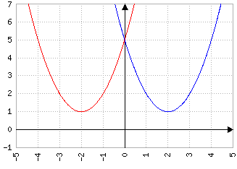

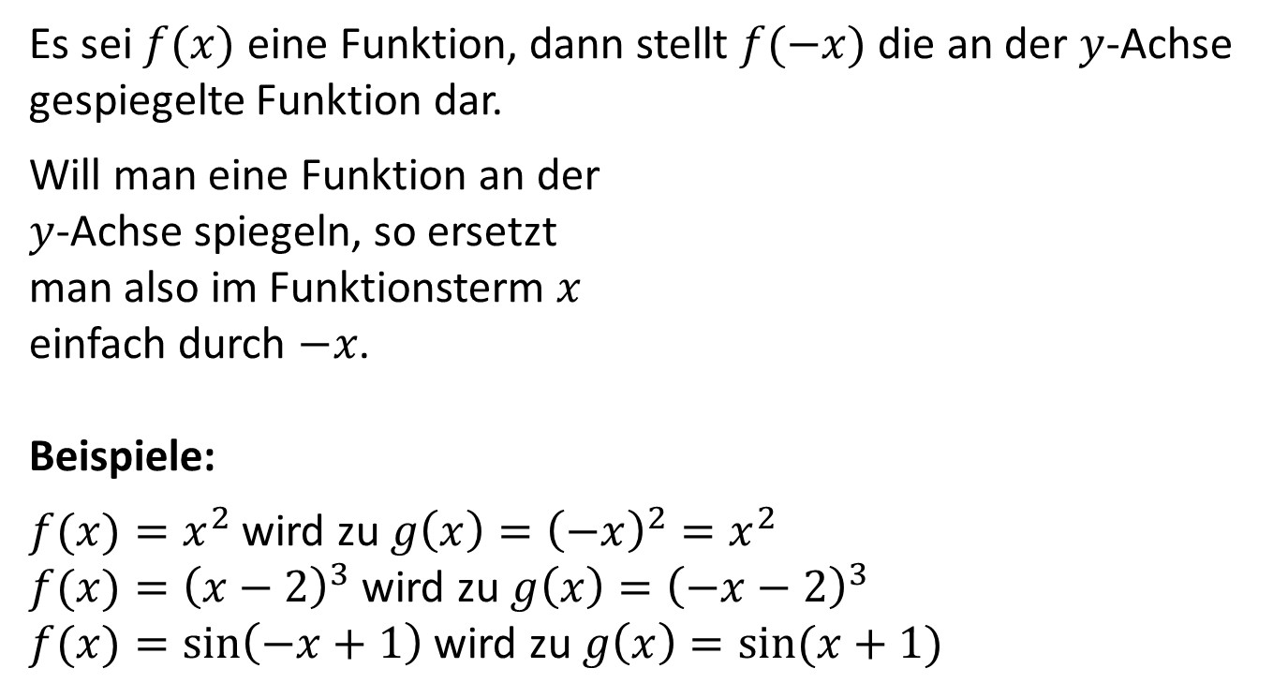



Spiegelung an der y-Achse
Es sei $f(x)$ eine Funktion, dann stellt $f(−x)$ die an der $y$-Achse gespiegelte Funktion dar.
Will man eine Funktion an der
$y$-Achse spiegeln, so ersetzt
man also im Funktionsterm $x$
einfach durch $−x$.
Beispiele:
$f(x)=x^{2}$ wird zu $g\left(x\right)={\left(−x\right)}^{2}=x^{2}$
$f(x)={\left(x−2\right)}^{3}$ wird zu $g\left(x\right)={\left(−x−2\right)}^{3}$
$f(x)=\sin\left(−x+1\right)$ wird zu $g\left(x\right)=\sin{(x+1)}⁡$
$$f\left(x\right)={\left(−x−2\right)}^{2}+1$$
$$f\left(x\right)={\left(x−2\right)}^{2}+1$$
$$y$$
$$x$$

Slide 5
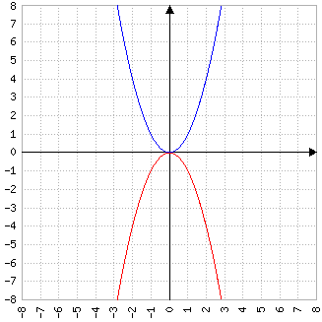
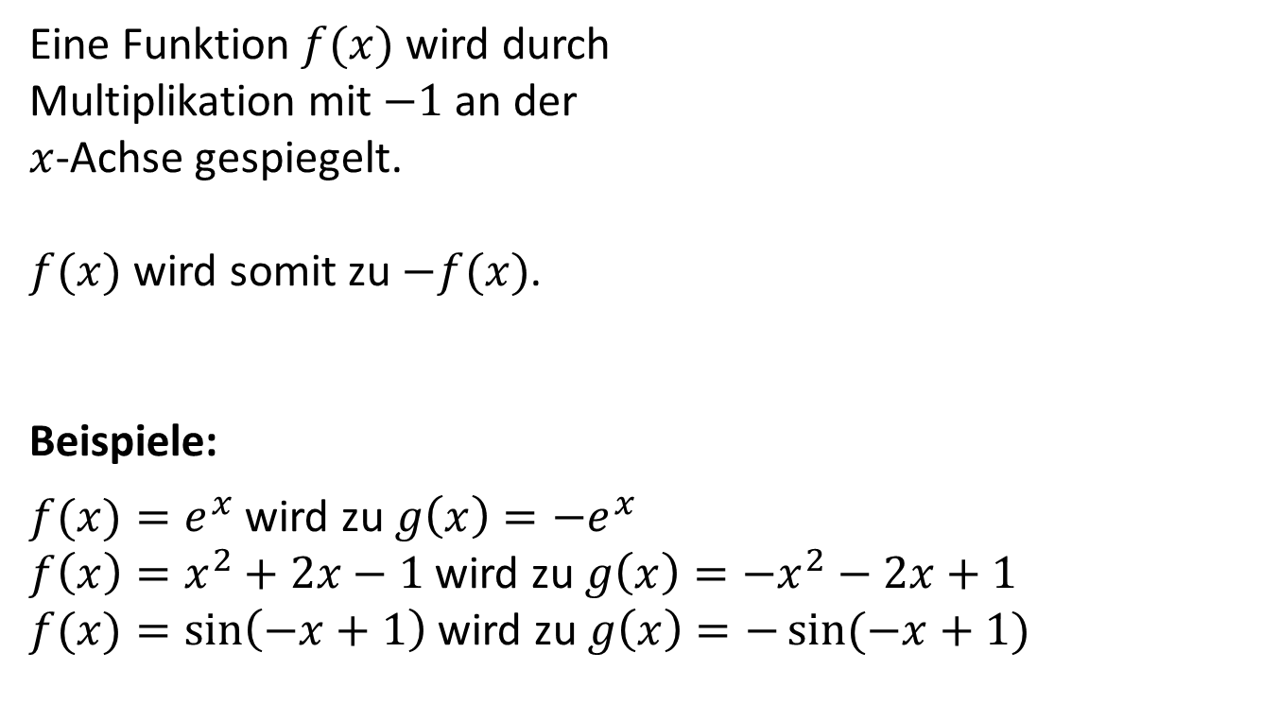



Spiegelung an der x-Achse
Eine Funktion $f(x)$ wird durch
Multiplikation mit $−1$ an der
$x$-Achse gespiegelt.
$f(x)$ wird somit zu $−f(x)$.
Beispiele:
$f(x)=e^{x}$ wird zu $g\left(x\right)=−e^{x}$
$f\left(x\right)=x^{2}+2x−1$ wird zu $g\left(x\right)=−x^{2}−2x+1$
$f(x)=\sin\left(−x+1\right)$ wird zu $g\left(x\right)=−\sin{(−x+1)}⁡$
$$y$$
$$f\left(x\right)=x^{2}$$
$$x$$
$$f\left(x\right)={−x}^{2}$$

Slide 6
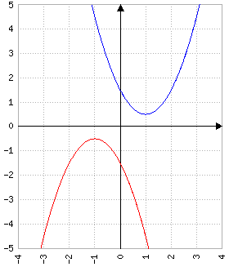

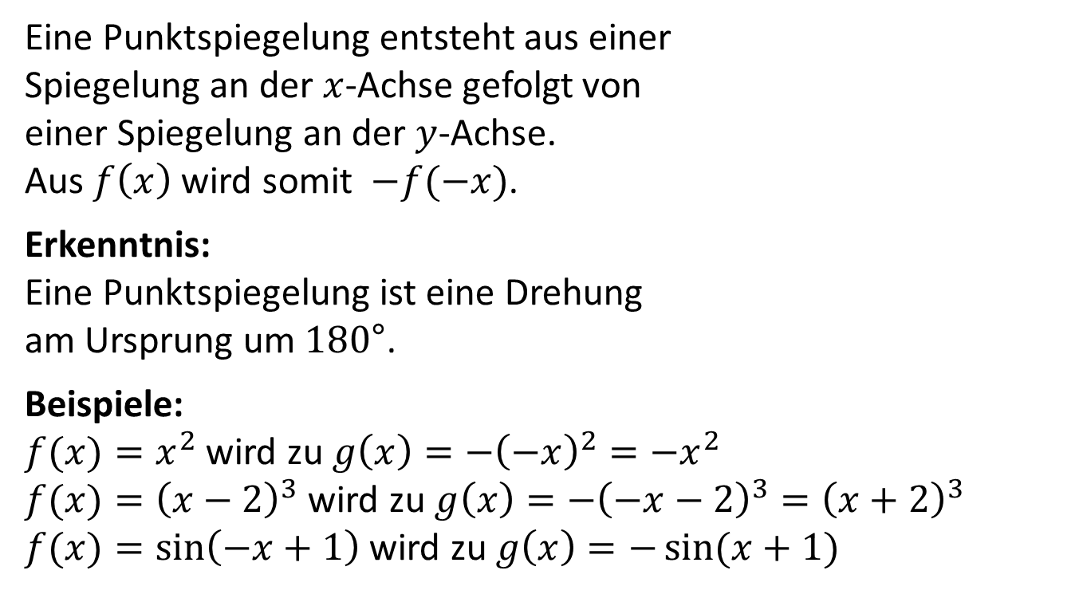



Punktspiegelungen
Eine Punktspiegelung entsteht aus einer
Spiegelung an der $x$-Achse gefolgt von
einer Spiegelung an der $y$-Achse.
Aus $f\left(x\right)$ wird somit $−f(−x)$.
Erkenntnis:
Eine Punktspiegelung ist eine Drehung
am Ursprung um $180$°.
Beispiele:
$f(x)=x^{2}$ wird zu $g\left(x\right)=−{\left(−x\right)}^{2}=−x^{2}$
$f(x)={\left(x−2\right)}^{3}$ wird zu $g\left(x\right)=−{\left(−x−2\right)}^{3}={\left(x+2\right)}^{3}$
$f(x)=\sin\left(−x+1\right)$ wird zu $g\left(x\right)=−\sin{(x+1)}⁡$
$$y$$
$$f\left(x\right)={\left.\left(x−1\right)\right.}^{2}+\frac{1}{2}$$
$$x$$
$$f\left(x\right)=−{\left.\left(−x−1\right)\right.}^{2}−\frac{1}{2}$$

Slide 7
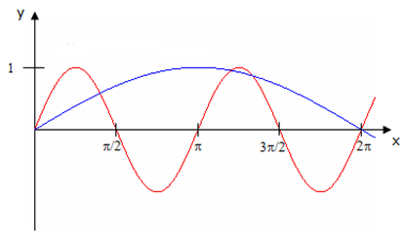


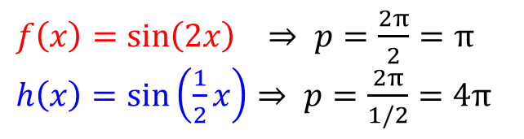


Schwingungen – Frequenz, Periode
Durch Einfügen eines Faktors $c$
im Argument verändert sich die
Frequenz der Schwingung.
Für $c>1$ erhöht sich die
Frequenz, für $0<c<1$
erniedrigt sie sich.
Die Periode, also die Länge des Intervalls, in dem eine volle Schwingung durchgeführt wird ergibt
sich durch die nebenstehende Formel:
$$h\left(x\right)=\sin\left(\frac{1}{2}x\right)$$
$$f\left(x\right)=\sin\left(2x\right)$$
$$p=\frac{2π}{c}$$
$f\left(x\right)=\sin\left(2x\right) ⇒ p=\frac{2π}{2}=π$
$h\left(x\right)=\sin\left(\frac{1}{2}x\right)⇒ p=\frac{2π}{1/2}=4π$

Slide 8
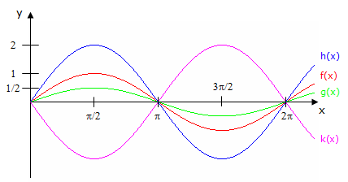

Streckung/Stauchung/Amplitude
Wie bei allen anderen Funktionen ergibt sich durch Multiplikation mit einem Faktor eine Streckung oder Stauchung. Damit verändert sich die Amplitude (=Schwingungshöhe).
$f(x) = sin⁡(x)$
$g(x) = 0,5·sin⁡(x)$
$h(x) = 2·sin⁡(x)$
$k(x) = −2·\sin\left(x\right)$

Slide 9
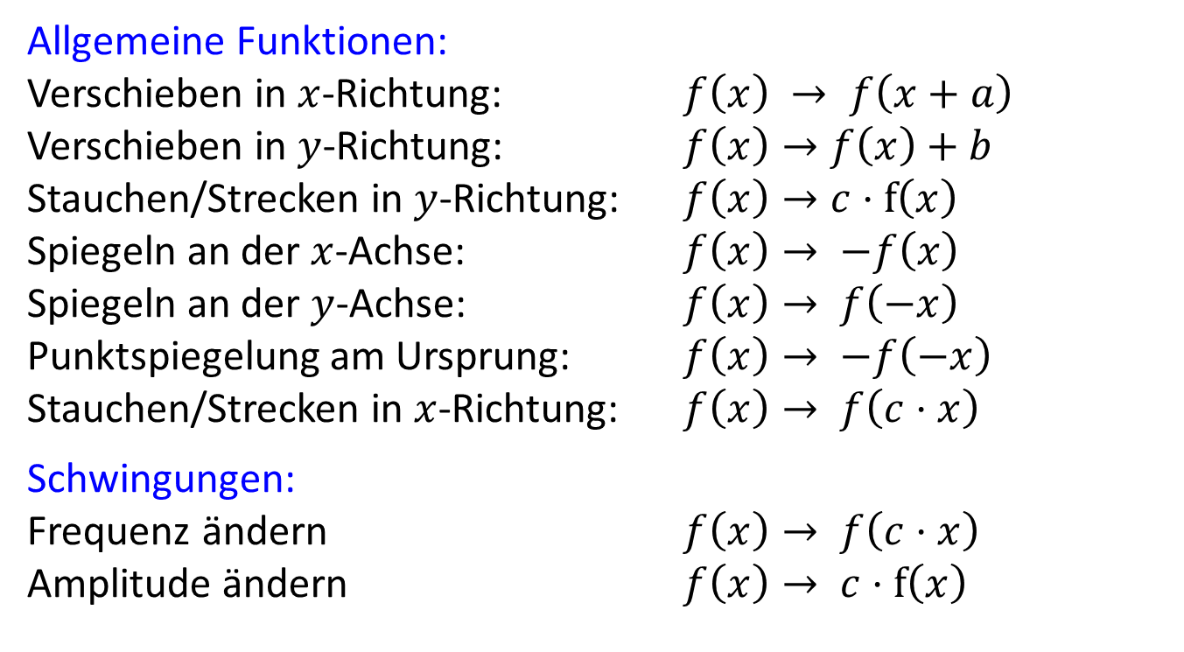
Zusammenfassung
Allgemeine Funktionen:
Verschieben in $x$-Richtung: $f\left(x\right) → f\left(x+a\right)$
Verschieben in $y$-Richtung: $f\left(x\right)→f\left(x\right)+b$
Stauchen/Strecken in $y$-Richtung: $f\left(x\right)→c⋅f\left(x\right)$
Spiegeln an der $x$-Achse: $f\left(x\right)→ −f\left(x\right)$
Spiegeln an der $y$-Achse: $f\left(x\right)→ f\left(−x\right)$
Punktspiegelung am Ursprung: $f\left(x\right)→ −f\left(−x\right)$
Stauchen/Strecken in $x$-Richtung: $f\left(x\right)→ f\left(c⋅x\right)$
Schwingungen:
Frequenz ändern $f\left(x\right)→ f\left(c⋅x\right)$
Amplitude ändern $f\left(x\right)→ c⋅f\left(x\right)$

